Slide 1
Super Calculator Room Oriented Treatment Optimizer
Predicción por elementos finitos, figuras de mérito modales y optimización de forma y fuentes
Acevedo, Tomás · Legajo 51323
UNTREF · Ingeniería de Sonido

Slide 2
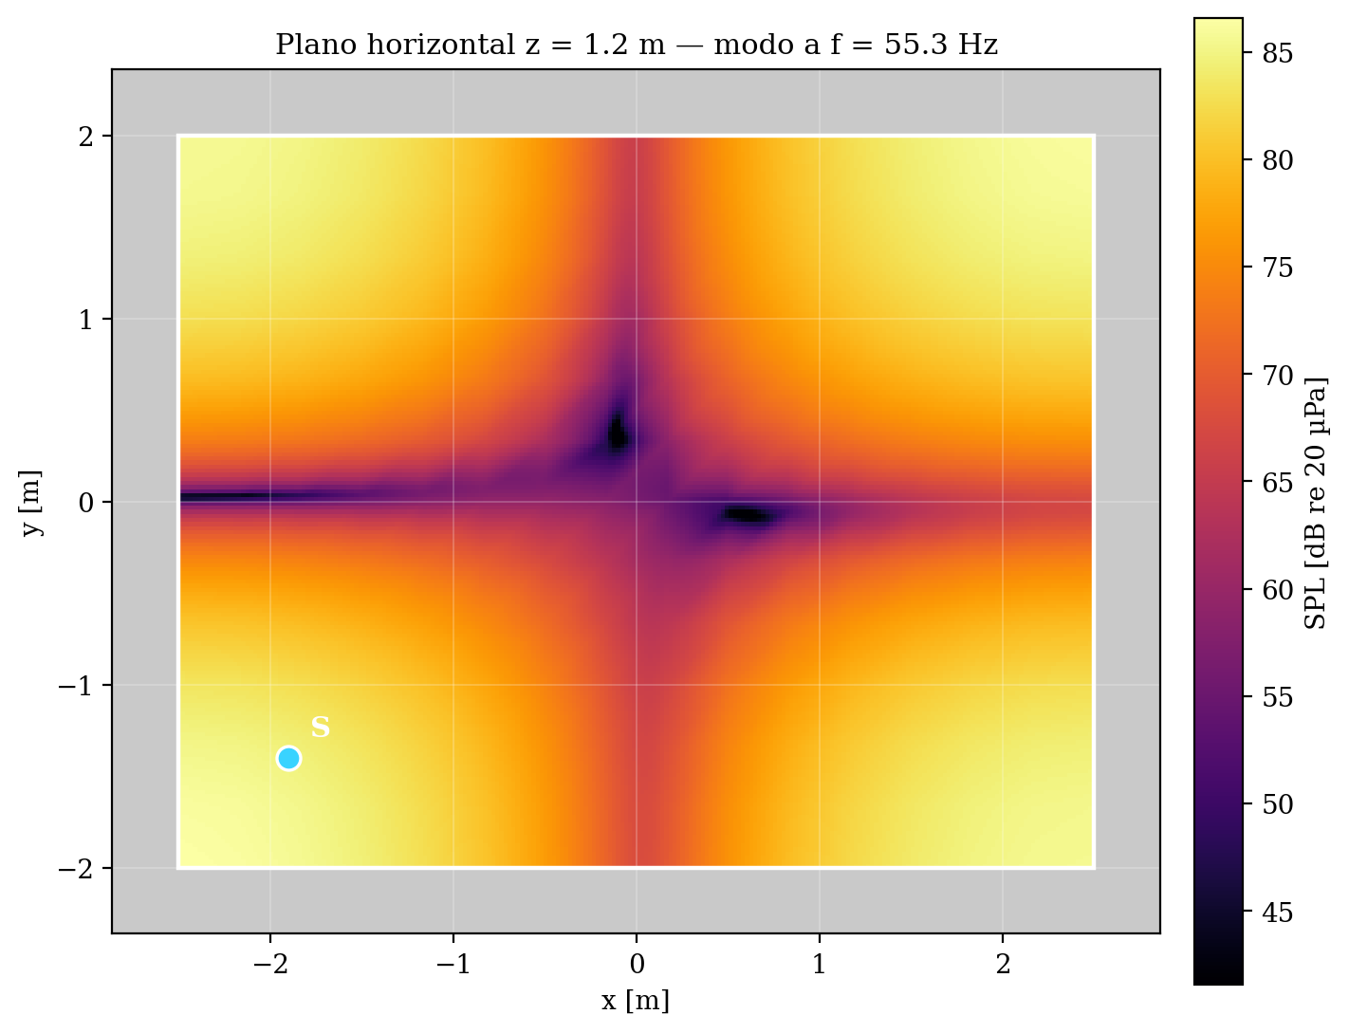
Acústica modal
¿En qué banda se enfoca el “problema” acústico?
• Por debajo de la frecuencia de Schroeder el campo es resonante, no difuso. Este valor en Hz depende de las dimensiones del recinto.
• Cada modo concentra energía en frecuencias y posiciones fijas.
Se puede determinar con cálculo basado en la teoría ondulatoria la frecuencia y amplitud de cada modo.
Modo tangencial (1,1,0): nodos oscuros, antinodos en las esquinas.
Diseño modal de recintos pequeños
2 / 31

Slide 3
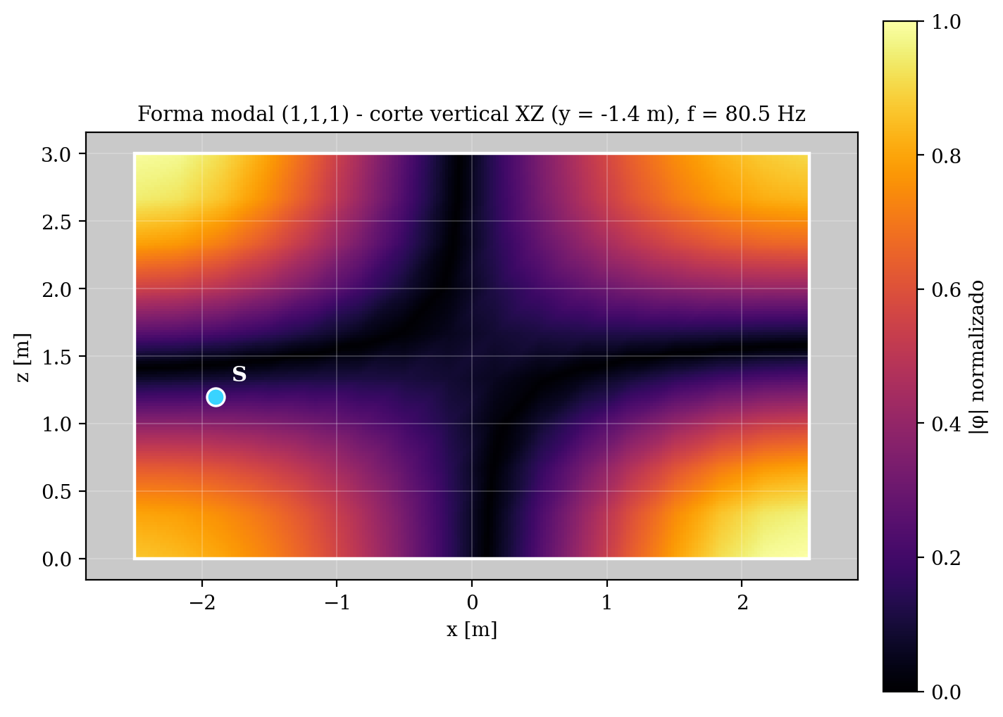
Acústica modal
¿En qué me afecta?
• El efecto es de coloración, hay mínimos y máximos en el punto de escucha para distintas frecuencias.
Se escucha al espectro de la fuente de una manera distinta en posiciones diferentes.
• Se contrataca con la forma/proporciones y con la ubicación de fuente/s y oyente/s.
Forma modal (1,1,1): planos nodales en el centro (x=0 y z=1,5) y antinodos en las esquinas.
Diseño modal de recintos pequeños
3 / 31

Slide 4
¿Qué hace el Super Calculator?
• Motor de mallado y FEM propio (más gmsh para validación)
Diseño de un recinto convexo o no, con techo abovedado, inclinado o a dos aguas, de n paredes iguales o no entre sí.
Carga de archivos .OBJ desde SketchUp.
Parametrización de dimensiones del recinto en tiempo real.
Render 3D del recinto y sus modos, con gráfico 2D de un plano a elección de la sala.
Evaluación de la distribución espacial y frecuencial de los modos hasta la frecuencia de Schroeder.
Simulación de fuentes omnidireccionales.
Simulación de SBIR.
Simulación de materiales, amortiguamiento de modos y TR60 estimado (con gráfico de Sabine y Eyring).
• Evaluación del recinto con figuras de mérito acústicas basadas en una colección histórica de criterios.
• Tres ejes de predicción: forma, ubicación de fuentes y combinado.
Simulación de punto de escucha con auralización y gráfico de respuesta en frecuencia.
Diseño modal de recintos pequeños
13 / 31

Slide 5
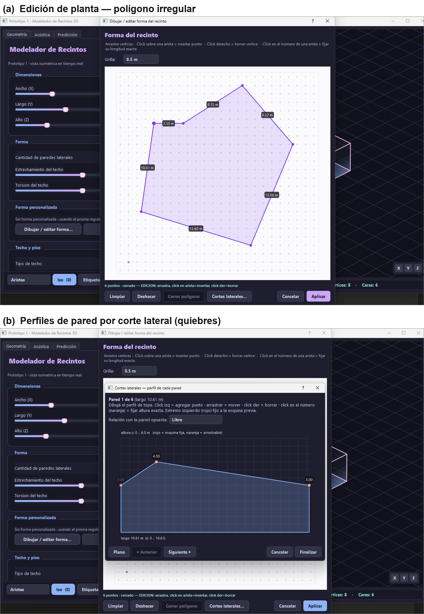
Geometría con quiebres
Panel de dibujar forma exhibiendo la planta.
Del paralelepípedo a una envolvente quebrada: edición de planta (a) y perfiles de pared por corte lateral (b).
Diseño modal de recintos pequeños
9 / 31

Slide 6
Geometría con quiebres
Panel de dibujar forma exhibiendo un corte lateral.
Del paralelepípedo a una envolvente quebrada: edición de planta (a) y perfiles de pared por corte lateral (b).
Diseño modal de recintos pequeños
10 / 31

Slide 7
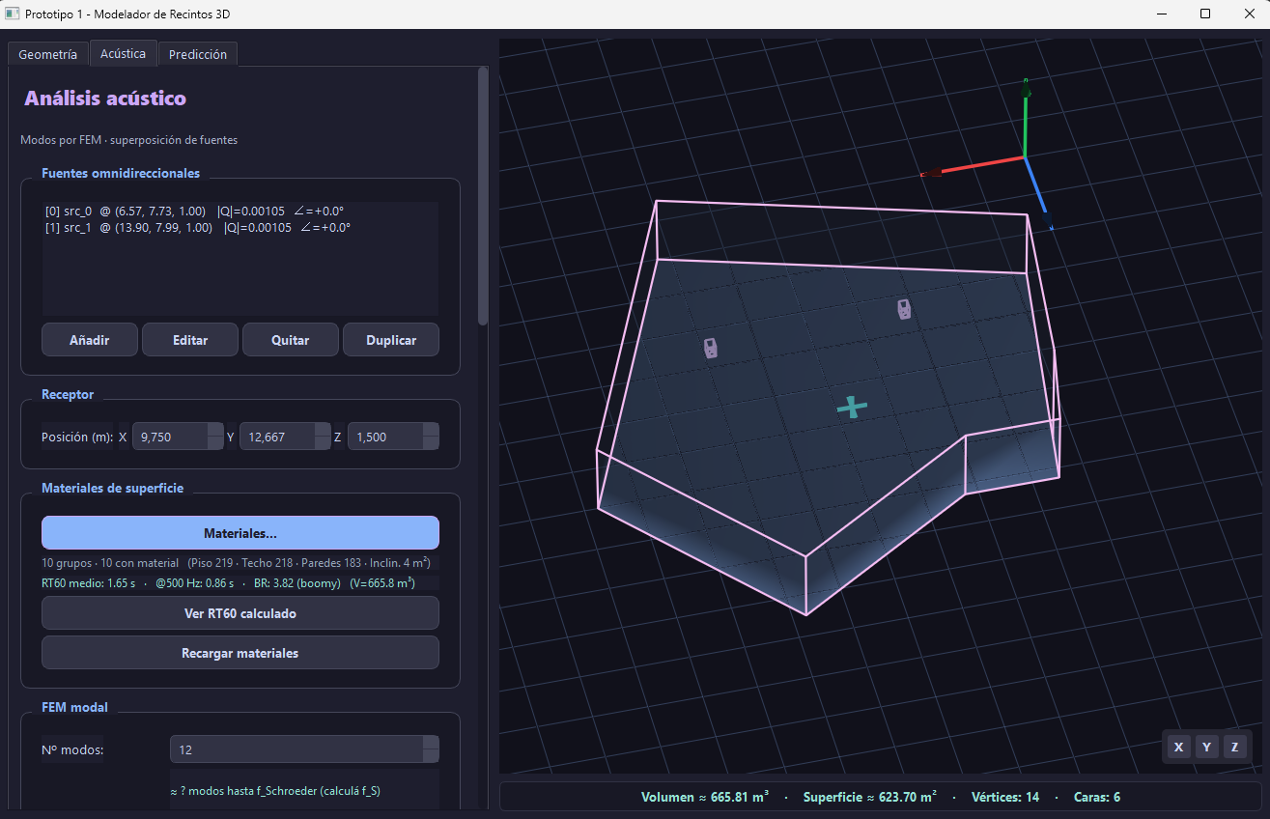
La interfaz gráfica
Render 3D del recinto irregular dibujado
• Tres pestañas: Geometría, Acústica y Predicción.
• Visor 3D con manipulación directa.
• Fuentes (bafles) y receptor.
Diseño modal de recintos pequeños
11 / 31

Slide 8
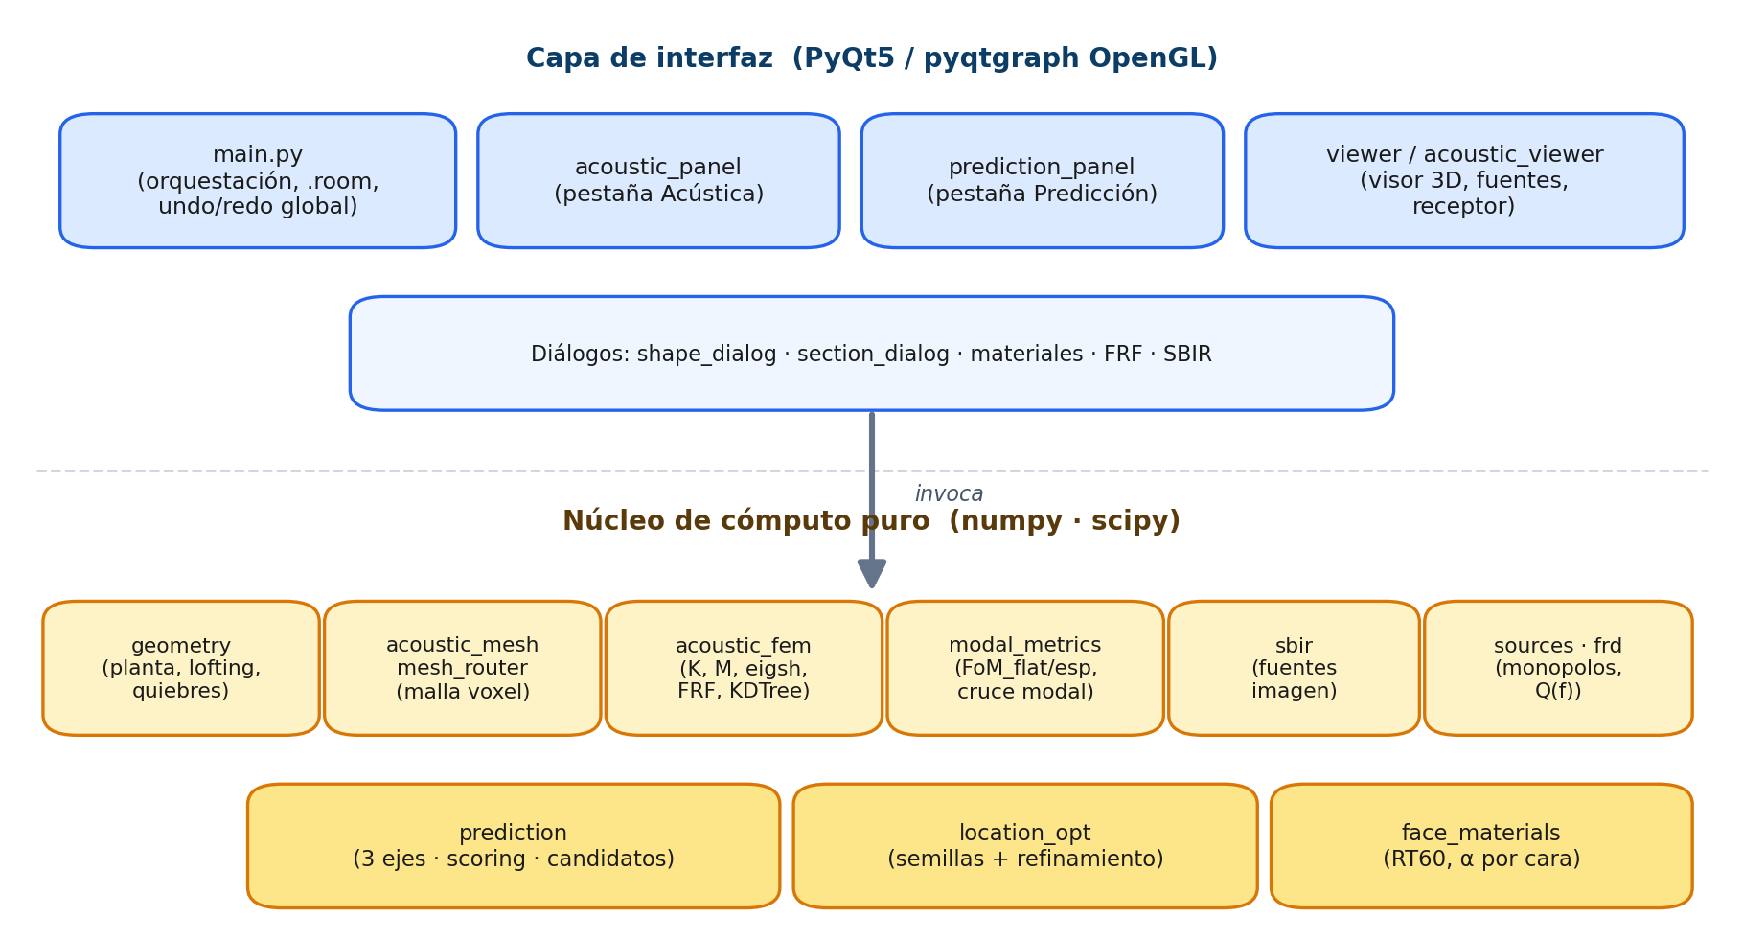
Arquitectura
Arquitectura simplificada del software
Diseño modal de recintos pequeños
14 / 31

Slide 9
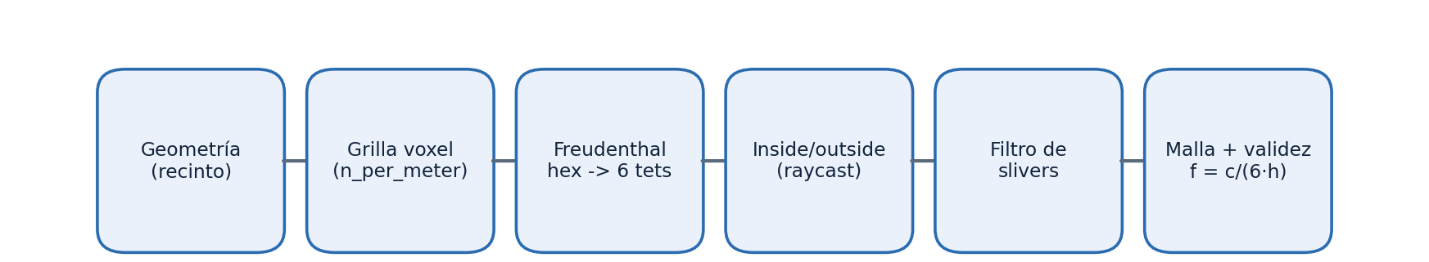
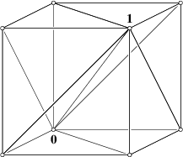
Motor de mallado
Flujo de señal del motor de mallado
Voxelización + partición de Freudenthal, sin TetGen/CGAL. La frontera escalonada no compromete el ensamblaje: con paredes rígidas la condición de Neumann es natural en la forma débil.
Descomposición de Freudenthal de un hexaedro
Diseño modal de recintos pequeños
15 / 31

Slide 10
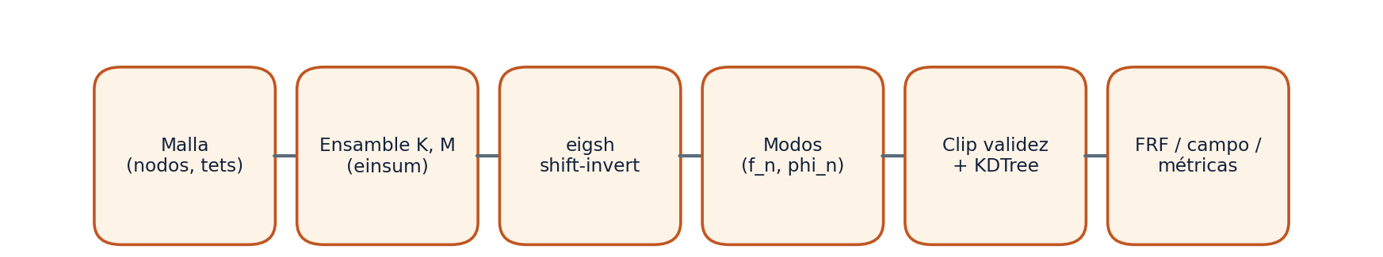
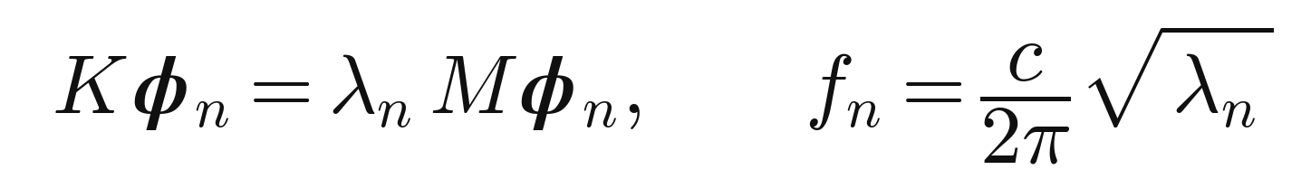
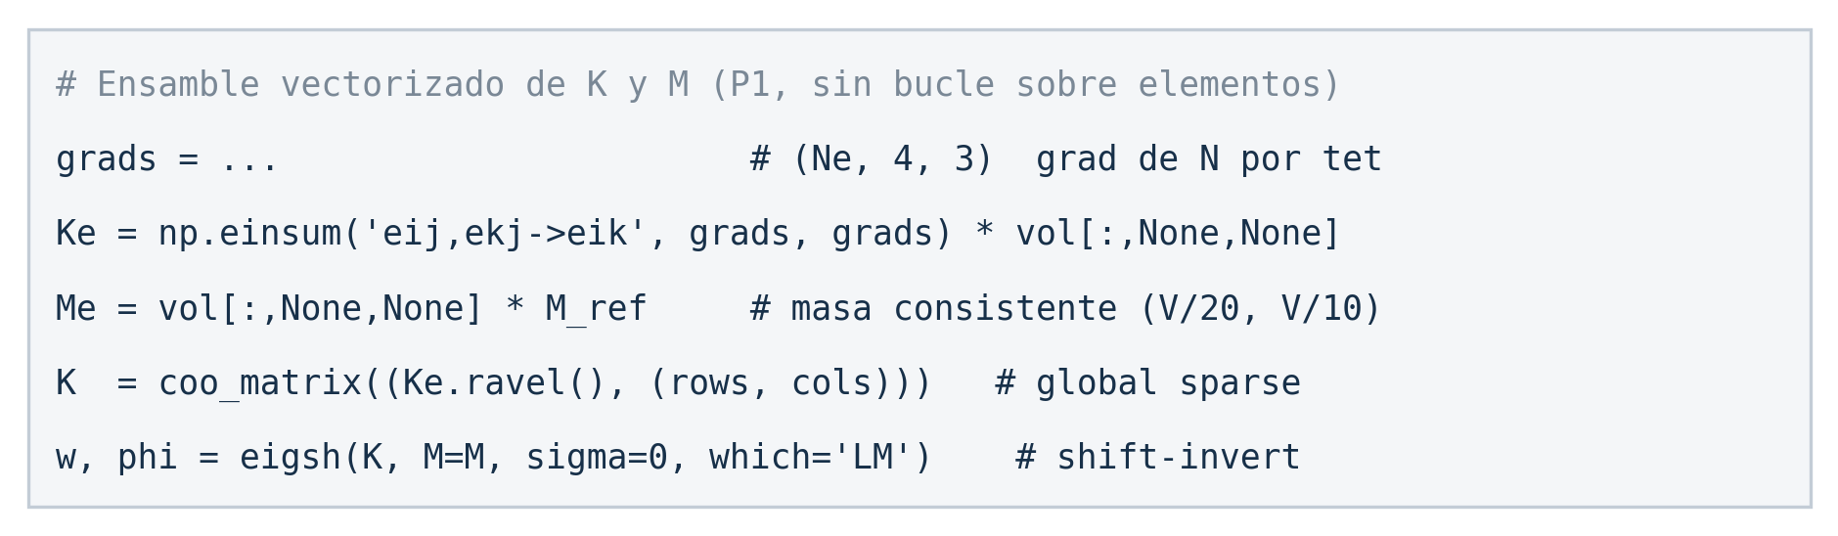
Motor FEM
Flujo de señal para el motor de FEM
Problema de autovalores generalizado (Lanczos + shift-invert)
Ensamble de las matrices rigidez y masa
Diseño modal de recintos pequeños
16 / 31

Slide 11
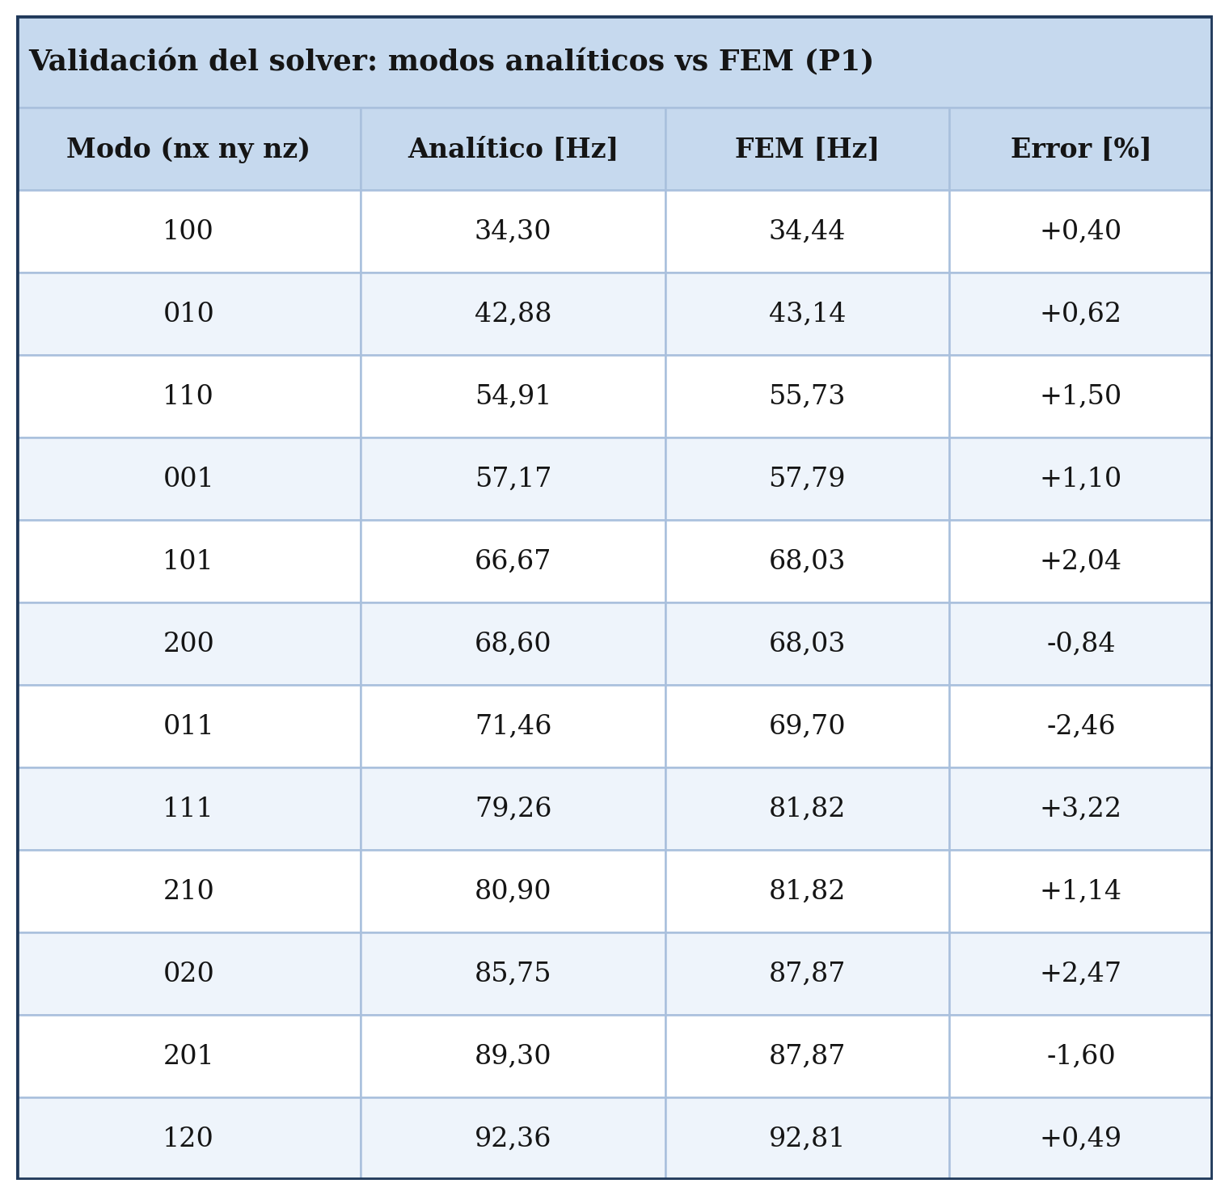
Validación del solver
Tabla comparativa de valores y errores entre modos analíticos y predichos
Diseño modal de recintos pequeños
17 / 31

Slide 12
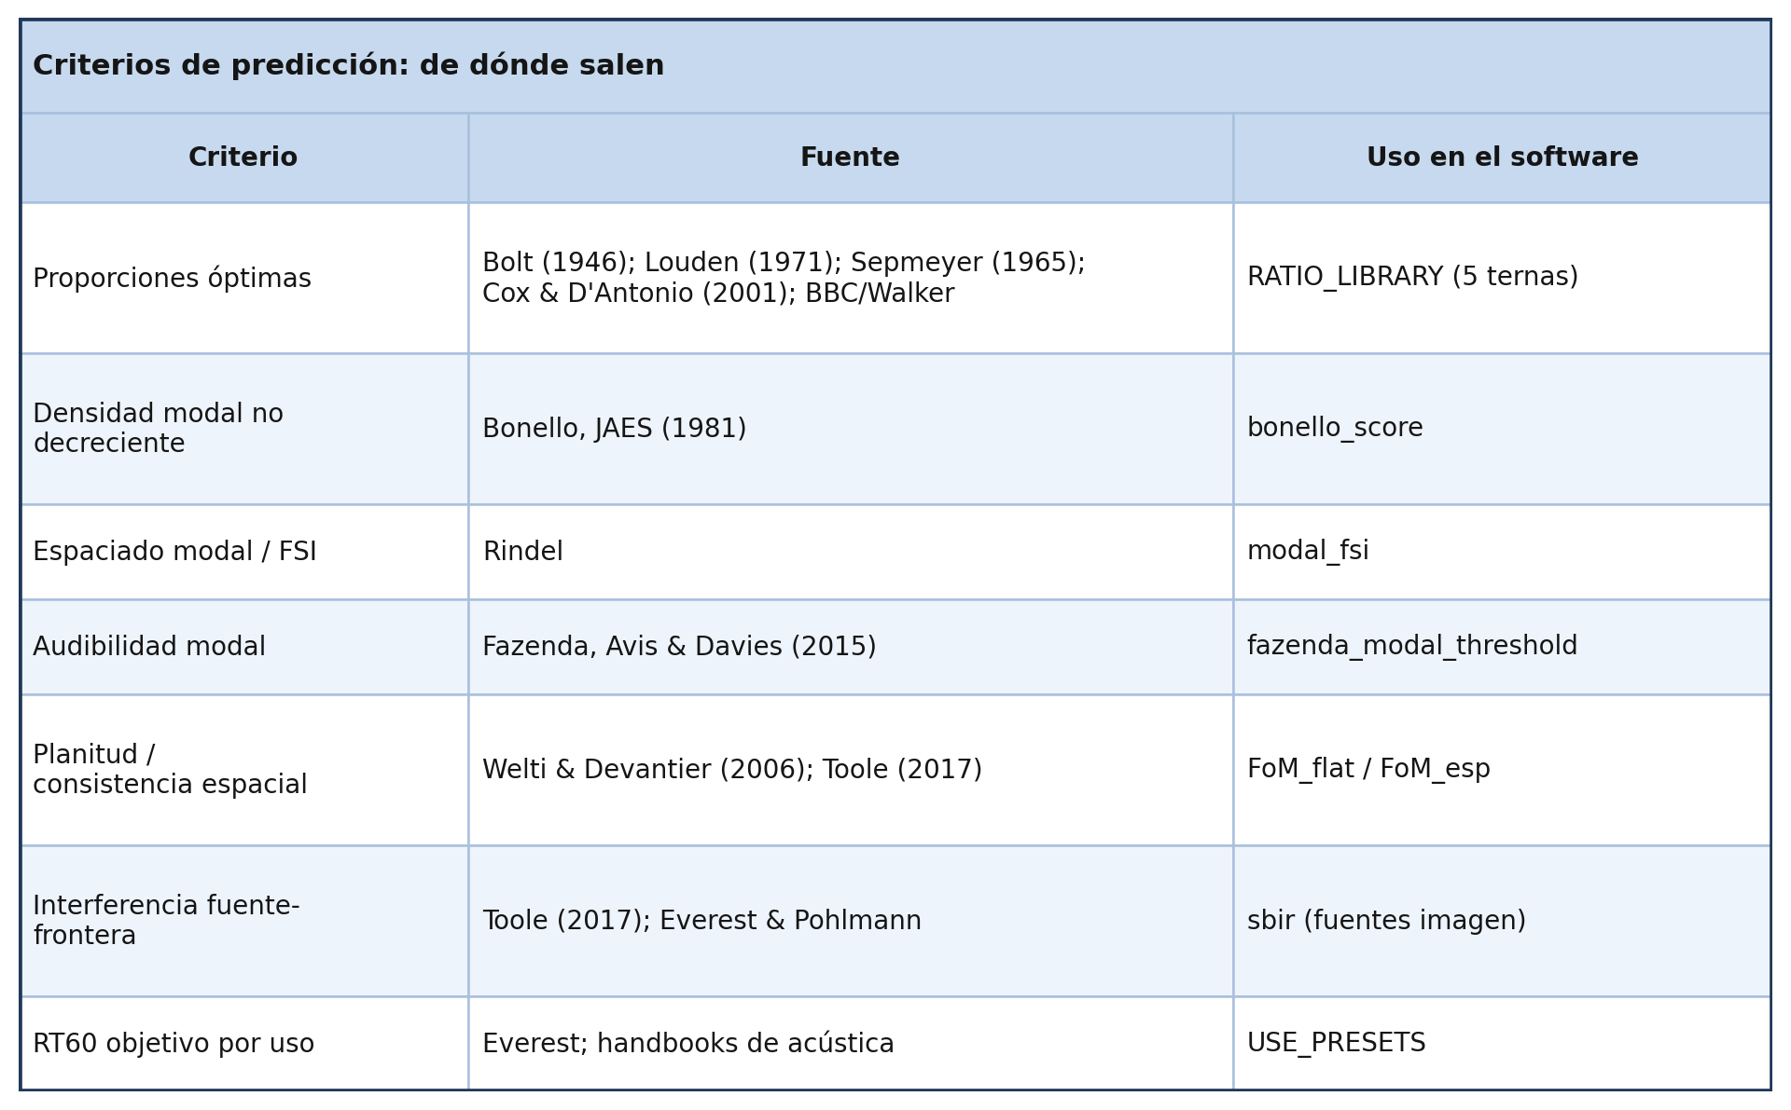
¿De dónde salen los criterios de predicción?
Panel de criterios
Diseño modal de recintos pequeños
18 / 31

Slide 13
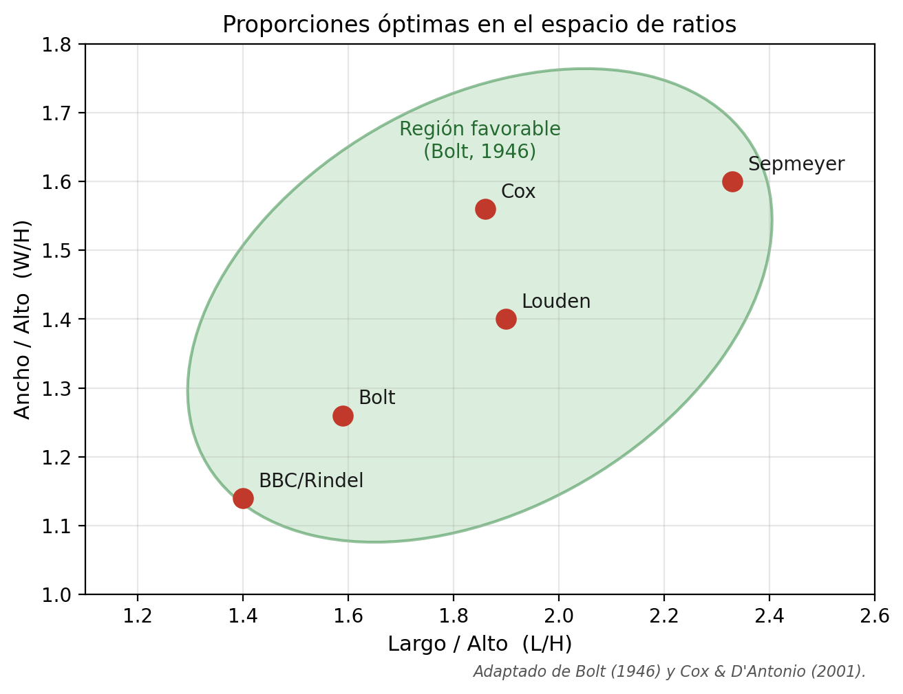
Proporciones óptimas del recinto
• Cinco ternas de la literatura: Louden, Bolt, Sepmeyer, Cox y BBC/Rindel.
• Cada una se escala al volumen objetivo del uso.
• Se confinan a un rango de altura constructivo.
• Se puntúan por figura de mérito y se muestran las 3 mejores.
Diseño modal de recintos pequeños
19 / 31

Slide 14
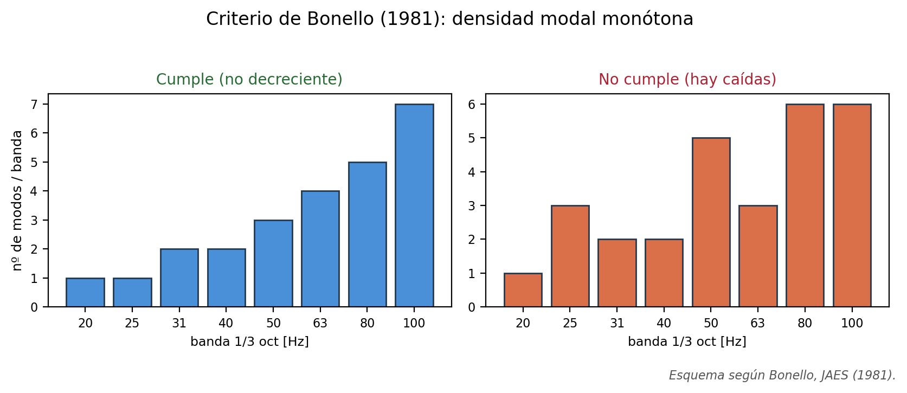
Distribución modal pareja: Bonello y Rindel
• Bonello (1981): la densidad modal por 1/3 de octava debe ser monótona no decreciente.
• FSI (Rindel): mide la regularidad del espaciado entre modos consecutivos.
Diseño modal de recintos pequeños
20 / 31

Slide 15
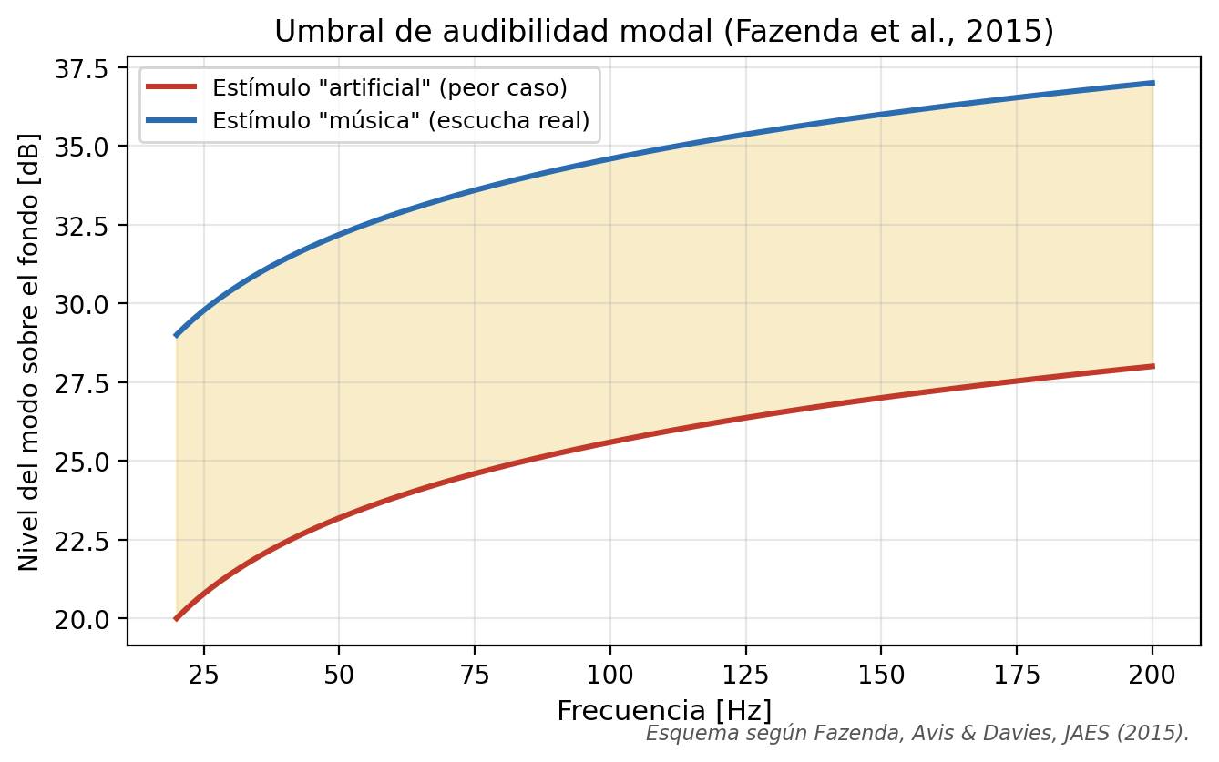
Umbral perceptual: Fazenda
• Dos curvas de audibilidad modal.
• "Artificial": peor caso, sin enmascaramiento.
• "Música": escucha real.
• La curva la elige el programa según el uso de la sala.
Diseño modal de recintos pequeños
21 / 31

Slide 16
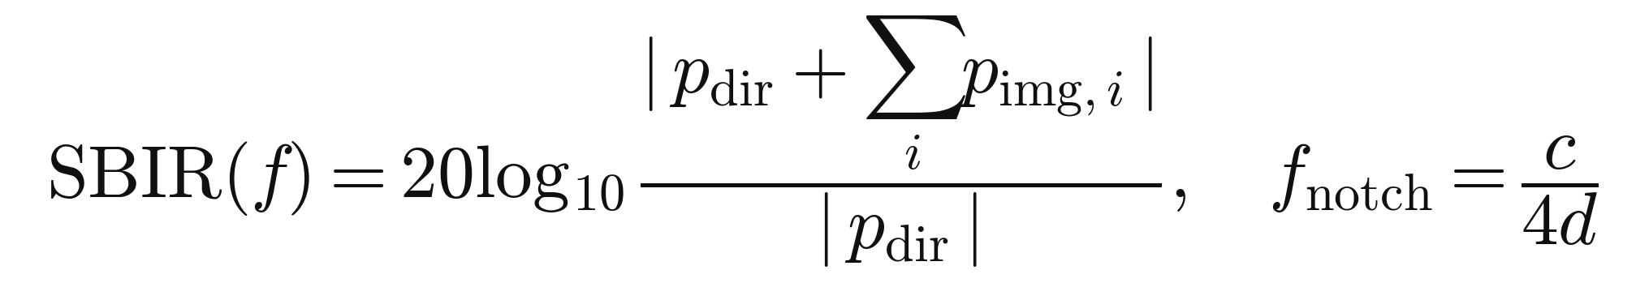
Gestión activa vs. proporción
• Toole y Geddes: en la práctica, la ubicación de fuente/oyente, la absorción y la ecualización dominan sobre la proporción pura.
• Welti & Devantier: múltiples subwoofers mejoran la consistencia asiento a asiento.
• Interferencia fuente-frontera (SBIR): peine de realces y cancelaciones por reflexiones.
SBIR por fuentes imagen de primer orden
Diseño modal de recintos pequeños
22 / 31

Slide 17
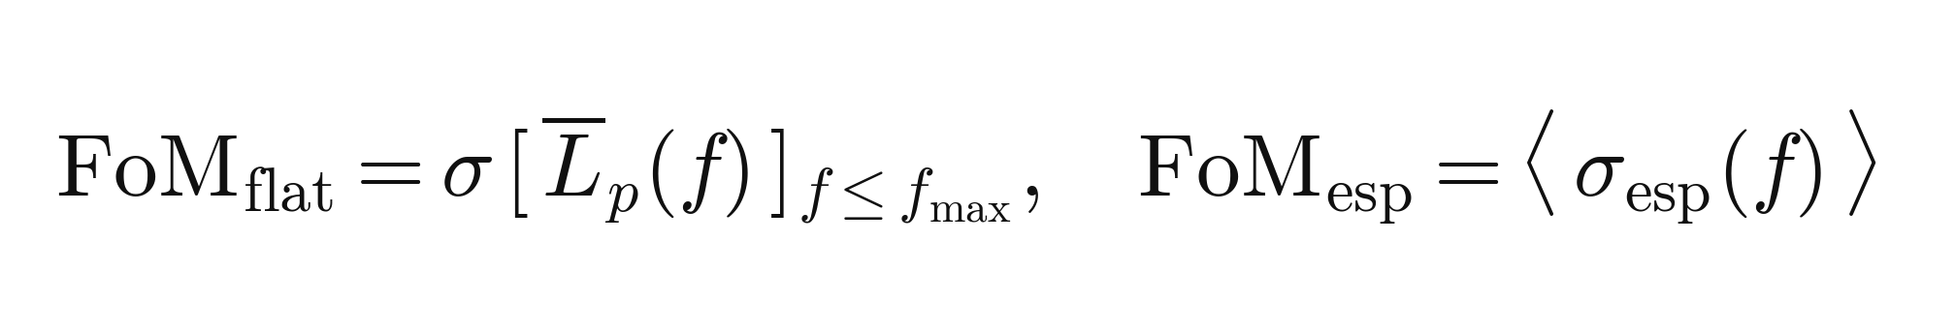
Figuras de mérito modales
Planitud media y consistencia espacial (banda válida)
• FoM_flat: desviación de la respuesta media (planitud).
• FoM_esp: variación asiento a asiento (estilo Welti).
• Se calculan sobre una grilla de escucha, con suavizado por fracciones de octava y sólo en la banda válida de la malla.
• Cruce por solapamiento modal: frontera de Schroeder desde la densidad modal real.
Diseño modal de recintos pequeños
23 / 31

Slide 18
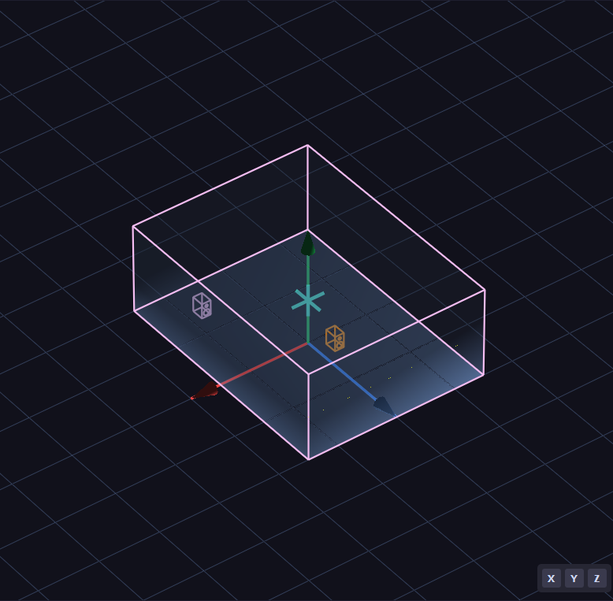
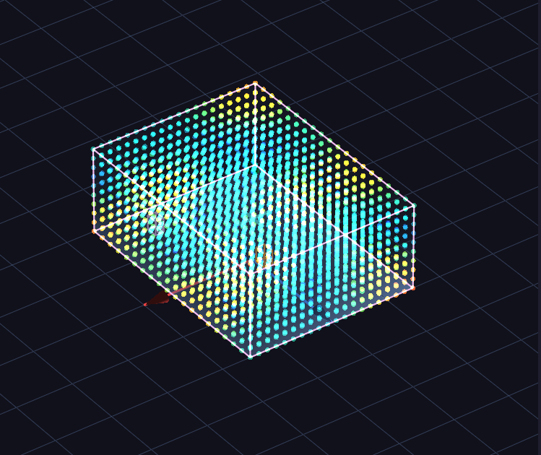
Recinto paralelepípedo
Ejemplo de visualizacion
Render 3D de un recinto paralelepípedo con dos fuentes
Render 3D de un modo del recinto afectado por ambas fuentes

Slide 19
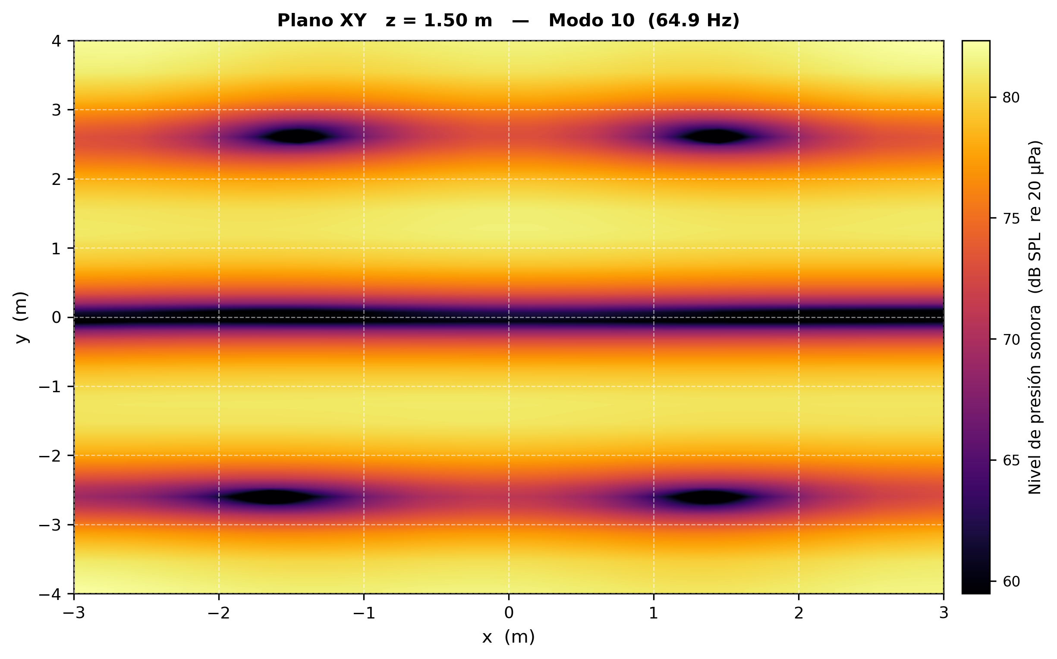
Recinto paralelepípedo
Ejemplo de visualizacion
R
S1
S2
Render 2D de un modo del recinto paralelepípedo con dos fuentes

Slide 20
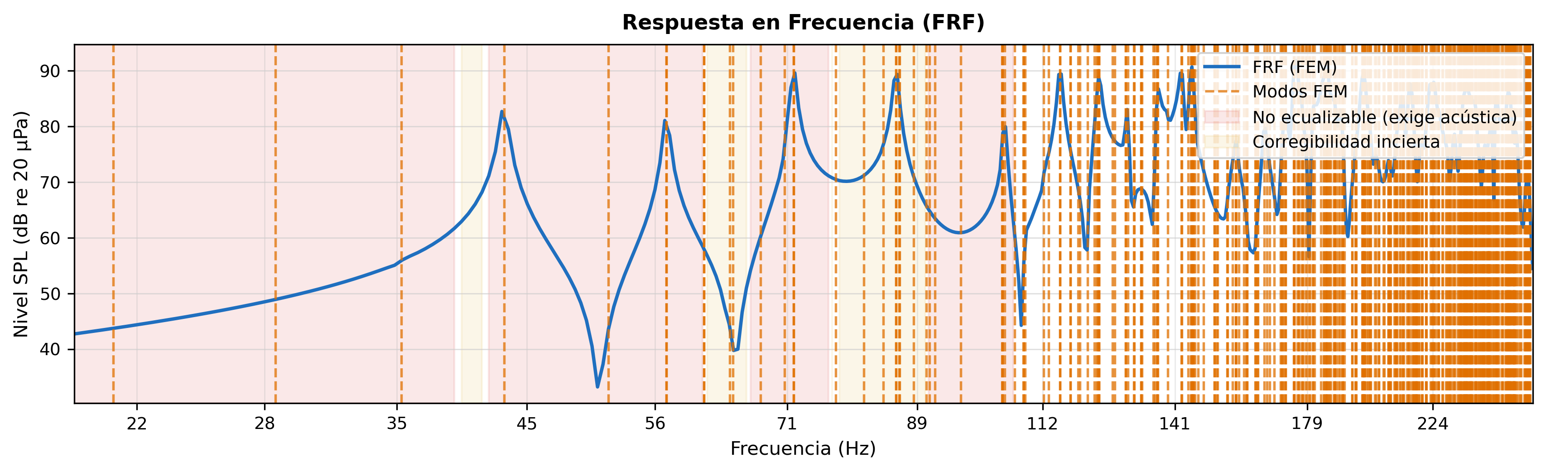
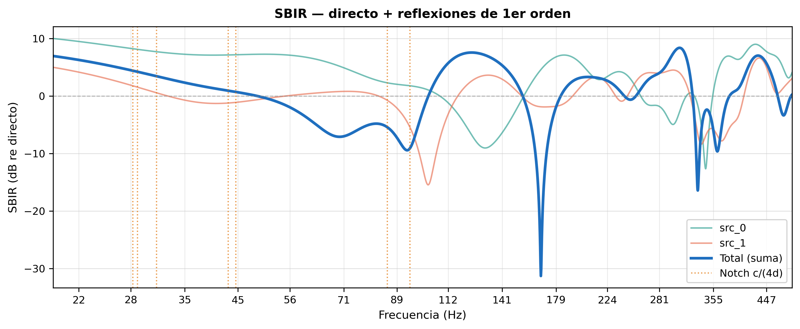
Recinto paralelepípedo FRF/SBIR

Slide 21
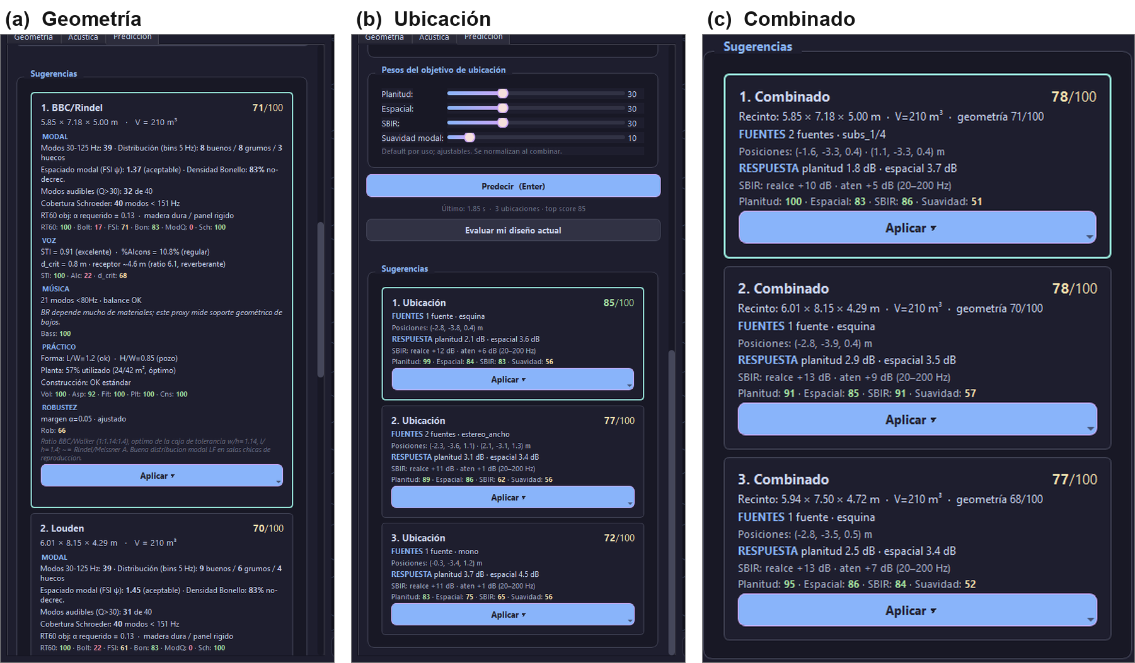
Los tres ejes de predicción
Los tres ejes de predicción
Diseño modal de recintos pequeños
27 / 31

Slide 22
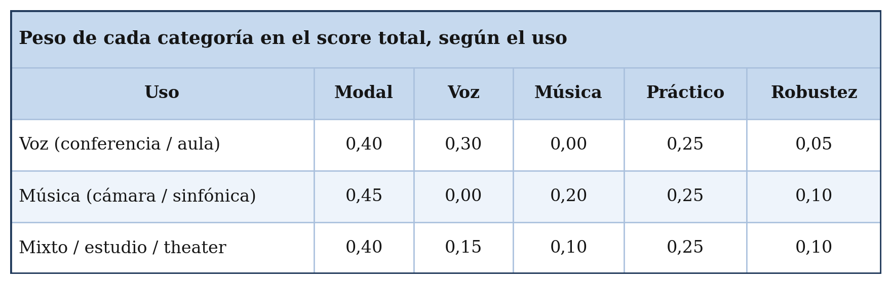
¿Cómo se ponderan los scores?
Grupo MODAL — peso interno de cada sub-score
Bolt-spacing 0,25 · FSI 0,15 · Bonello 0,05 · Modal-Q/Fazenda 0,20 · RT60 0,20 · Schroeder 0,15
• Las métricas baratas y que más discriminan (Bolt, aspecto) pesan más; las dominadas por V o RT60 (inputs constantes), menos.
Peso de cada categoría en el score total, según el uso
• Score total = suma ponderada de las 5 categorías. En el eje Ubicación los pesos son ajustables por el usuario.
Diseño modal de recintos pequeños
28 / 31

Slide 23
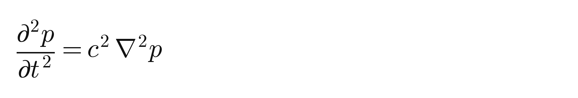
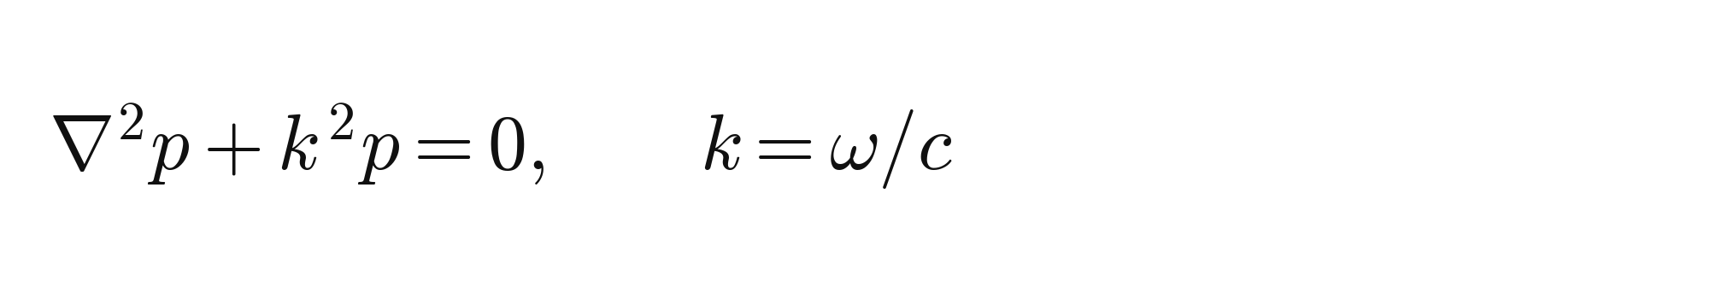
De la ecuación de onda a Helmholtz
Ecuación de onda (presión sonora)
Régimen armónico → ecuación de Helmholtz
Buscamos las soluciones no triviales con paredes rígidas: los modos propios del recinto.
Diseño modal de recintos pequeños
4 / 31

Slide 24
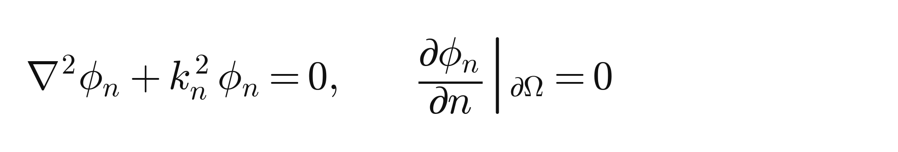
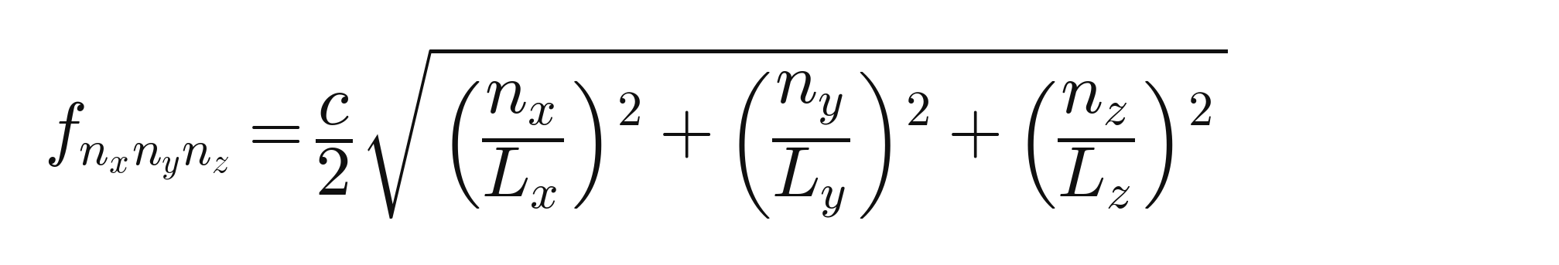
Modos propios del recinto
Problema de autovalores — paredes rígidas (Neumann)
Solución analítica exacta (en un paralelepípedo)
La caja con solución cerrada permite validar cualquier método numérico.
Diseño modal de recintos pequeños
5 / 31

Slide 25
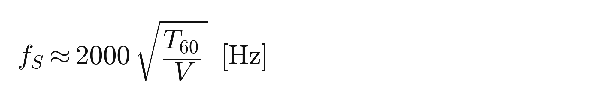
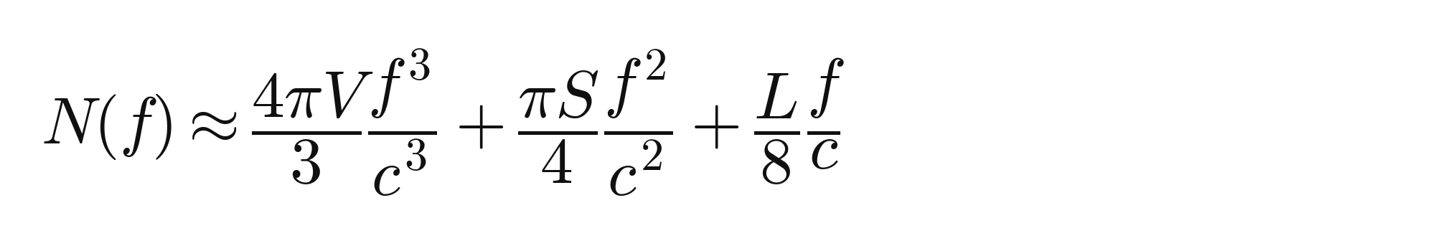
Régimen modal: Schroeder y Weyl
Frecuencia de Schroeder (techo del régimen modal)
Densidad modal acumulada (ley de Weyl)
Por debajo de f_S los modos son discretos y el FEM es exacto; por encima, el campo es estadístico.
Diseño modal de recintos pequeños
6 / 31

Slide 26
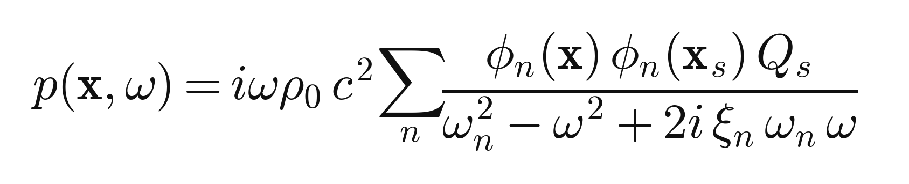
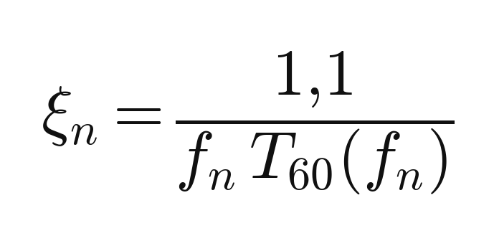
Respuesta forzada: FRF modal
Función de Green modal — FRF en el receptor (factor c²)
Amortiguamiento de cada modo, derivado del RT60
El factor c² sale de la derivación canónica; ξ_n controla el ancho de los picos.
Diseño modal de recintos pequeños
7 / 31

Slide 27
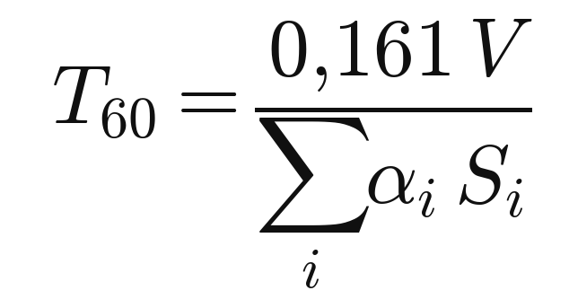
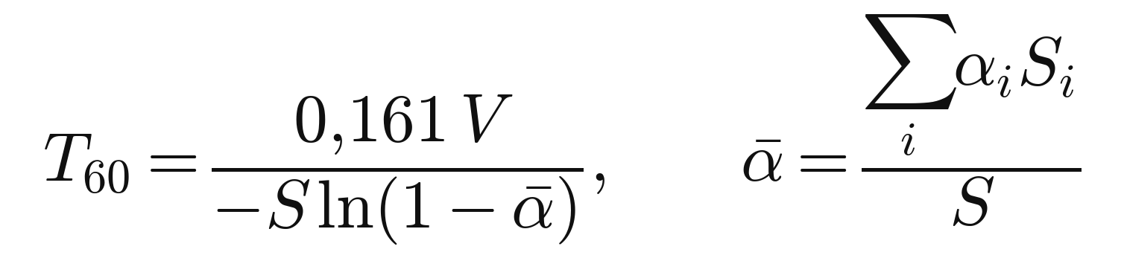
Absorción y tiempo de reverberación
Sabine (absorción baja)
Norris–Eyring (también válido para absorción alta)
El RT60 por banda fija el amortiguamiento modal ξ_n de la simulación.
Diseño modal de recintos pequeños
8 / 31

Slide 28
Pregunta de investigación y conclusión
Pregunta de investigación
¿Cuál es el mínimo quiebre geométrico (desplazamiento de un plano) que mejora la uniformidad modal por encima del umbral perceptible, y que supere a lo que se logra sólo reubicando fuente y receptor?
¿Cómo usar el Super Calculator para investigar?
Se pueden guardar varios recintos y exportar sus respuestas en frecuencia. Probar varias configuraciones dejando alguna variable fija como la posición de las fuentes o la cantidad de fuentes, mientras que se varia la geometría. Luego comparar y notificar la variación de las soluciones.
Diseño modal de recintos pequeños
29 / 31

Slide 29
Disparadores: ¿por qué P1 y no P2? · ¿por qué no un AG? · ¿malla escalonada vs boundary-fitted? · ¿damping modal vs impedancia?

Slide 30
Respuestas anticipadas (backup)
• ¿Por qué P1 y no P2? P2 baja el error a <0,05 % pero cuesta 5–36× más; P1 (0,4–3 %) ya queda por debajo del ruido del modelado físico. Mejor compromiso.
• ¿Por qué no un algoritmo genético? En geometría el espacio está dominado por ratios óptimos conocidos (sembrarlos es más barato y reproducible); en ubicación cada evaluación cuesta un FEM.
• ¿Malla escalonada vs boundary-fitted? Error volumétrico 1–2 % en los primeros modos.
• ¿Damping modal vs matriz de impedancia? La impedancia rompe la simetría de K y M y obliga a un solver complejo, más lento. El damping modal desde RT60 concuerda dentro de ~2 dB en la banda modal.
Diseño modal de recintos pequeños
31 / 31

